Slide 1
Закупочные процедуры по
44-ФЗ, 223-ФЗ, 615-ПП
Докладчик: Балякина Елена Борисовна

Slide 2
1.Обзор изменений законодательства в сфере закупок

Slide 3
1) Обжалование через ЕИС
Подача жалобы на действия (бездействие) заказчика, членов комиссии, оператора площадки осуществляется через ЕИС (с 5 июля 2021 года).
Особенности:
Жалоба подаётся в электронной форме
Закупка должна быть проведена в электронной форме
Подать жалобу может только зарегистрированный участник закупок через личный кабинет в ЕИС

Slide 4
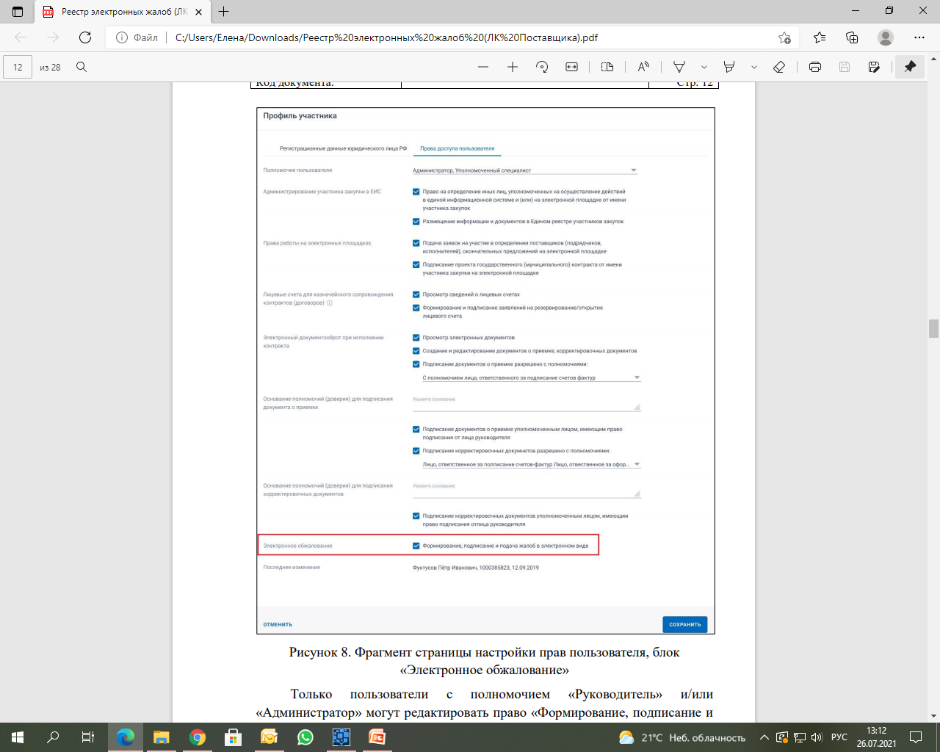
Полномочия для подписания жалобы

Slide 5
Плюсы нововведения:
Электронное обжалование посредством ЕИС в сфере закупок позволяет осуществить:
- переход на электронный документооборот между участниками процесса;
- автоматическое заполнение формы жалобы при указании идентификационного кода закупки;
- автоматическую проверку правильности заполнения жалобы, соблюдения сроков подачи и рассмотрения жалобы;
- автоматическое размещение сведений в Реестре жалоб, плановых и внеплановых проверок, в том числе принятых по ним решений и выданных предписаний.

Slide 6
2) Сроки оплаты
13.1. Срок оплаты заказчиком поставленного товара, выполненной работы (ее результатов), оказанной услуги, отдельных этапов исполнения контракта должен составлять не более тридцати дней с даты подписания заказчиком документа о приемке, предусмотренного частью 7 статьи 94 настоящего Федерального закона, за исключением случаев, если иной срок оплаты установлен законодательством Российской Федерации, случая, указанного в части 8 статьи 30 настоящего Федерального закона, а также случаев, когда Правительством Российской Федерации в целях обеспечения обороноспособности и безопасности государства установлен иной срок оплаты.
(См.: ст.34 44-ФЗ)

Slide 7
2) Сроки оплаты
Срок оплаты из средств федерального бюджета по исполненным контрактам составляет 10 рабочих дней с даты подписания документа о приемке товара, результата работы, оказания услуги или отдельных этапов исполнения контракта
(См. Постановление Правительства Российской Федерации от 28.04.2021 № 667 «О внесении изменений в постановление Правительства Российской Федерации от 9 декабря 2020 г. № 2050»).

Slide 8
3) Реестр недобросовестных поставщиков (РНП)
При направлении заказчиком заявления в ФАС о включении сведений о поставщике (подрядчике, исполнителе) в РНП, указываются следующие сведения об участнике закупок:
а) полное и сокращенное (при наличии) наименование юридического лица или иностранного юридического лица (либо аккредитованного филиала или представительства иностранного юридического лица). Указывается в случае, если участник закупки или поставщик (подрядчик, исполнитель) является юридическим лицом, иностранным юридическим лицом, аккредитованным филиалом или представительством иностранного юридического лица;
б) фамилия, имя, отчество (при наличии). Указывается в случае, если участник закупки или поставщик (подрядчик, исполнитель) является физическим лицом, в том числе зарегистрированным в качестве индивидуального предпринимателя;
в) идентификационный номер налогоплательщика юридического лица (аккредитованного филиала или представительства иностранного юридического лица) или для иностранного юридического лица - аналог идентификационного номера налогоплательщика в соответствии с законодательством соответствующего государства. Указывается в случае, если участник закупки или поставщик (подрядчик, исполнитель) является юридическим лицом, иностранным юридическим лицом, аккредитованным филиалом или представительством иностранного юридического лица;

Slide 9
2) Реестр недобросовестных поставщиков (РНП)
При направлении заказчиком заявления в ФАС о включении сведений о поставщике (подрядчике, исполнителе) в РНП, указываются следующие сведения об участнике закупок:
г) фамилии, имена, отчества (при наличии), идентификационные номера налогоплательщиков (аналог идентификационного номера налогоплательщика в соответствии с законодательством соответствующего иностранного государства для иностранного лица) членов коллегиального исполнительного органа, или лица, исполняющего функции единоличного исполнительного органа. Если полномочия единоличного исполнительного органа переданы в соответствии с законодательством Российской Федерации другому лицу (управляющему, управляющей организации), также указываются фамилия, имя, отчество (при наличии) управляющего, наименование управляющей организации и идентификационный номер налогоплательщика (аналог идентификационного номера налогоплательщика в соответствии с законодательством соответствующего иностранного государства для иностранного лица)…

Slide 10
2) Реестр недобросовестных поставщиков (РНП)
Данные об участниках (членах) корпоративного юридического лица, которые могут влиять на его деятельность, подлежат включению в РНП в том случае, если они сами или вместе с аффилированным лицом владеют более чем 25% акций (долей, паев) такого юридического лица.
Указание ИНН учредителей в заявках на участие в открытых конкурсах, электронных аукционах, электронных запросах предложений, а также «бумажных» запросах котировок НЕ ТРЕБУЕТСЯ.

Slide 11
4) Авансирование
В контрактах на строительство региональных и муниципальных объектов, если для их оплаты региону выделены федеральные субсидии, заказчик вправе установить аванс в размере не более 50%. При казначейском сопровождении авансовых платежей их предельный размер может составлять 90% суммы контракта.
(См. Постановление Правительства РФ от 23.01.2021 № 39 «О внесении изменений в пункты 18, 26(4) и 26(8) Положения о мерах по обеспечению исполнения федерального бюджета и приостановлении действия отдельных положений некоторых актов Правительства Российской Федерации»)

Slide 12
2. Проблемы одностороннего отказа заказчика от исполнения контракта (договора), отказ в приемке результата работ

Slide 13
Заказчик имеет право расторгнуть контракт в одностороннем порядке, если такое право закреплено в контракте (часть 9 статьи 95).

Slide 14
Основания для одностороннего отказа от исполнения контракта
1) если в ходе исполнения контракта установлено, что поставщик (подрядчик, исполнитель) и (или) поставляемый товар не соответствуют установленным извещением об осуществлении закупки и (или) документацией о закупке требованиям к участникам закупки и (или) поставляемому товару или представил недостоверную информацию о своем соответствии и (или) соответствии поставляемого товара таким требованиям, что позволило ему стать победителем определения поставщика (подрядчика, исполнителя);
2) если в ходе исполнения заключенного в соответствии с п.47 ч.1 ст. 93 закона 44-ФЗ контракта на поставку товара, производство которого создано или модернизировано и (или) освоено на территории Российской Федерации в соответствии со специальным инвестиционным контрактом, такой специальный инвестиционный контракт расторгнут.
3) если в ходе исполнения заключенного в соответствии с п.48 ч.1 ст.93 закона 44-ФЗ контракта на поставку товара, производство которого создано или модернизировано и (или) освоено на территории субъекта Российской Федерации в соответствии с государственным контрактом, заключенным согласно статье 111.4 закона 44-ФЗ, такой государственный контракт расторгнут.
4) В случаях, предусмотренных Гражданским кодексом РФ.

Slide 15
Основания для одностороннего отказа от исполнения контракта по ГК РФ
При поставке товаров:
поставки товаров ненадлежащего качества с недостатками, которые не могут быть устранены в приемлемый для покупателя срок;
неоднократного нарушения сроков поставки товаров.
Нарушение договора поставки покупателем предполагается существенным в случаях:
неоднократного нарушения сроков оплаты товаров;
неоднократной невыборки товаров.

Slide 16
Основания для одностороннего отказа от исполнения контракта по ГК РФ
При выполнении работ:
В любое время с возмещением подрядчику понесенных расходов
Если иное не предусмотрено договором подряда, заказчик может в любое время до сдачи ему результата работы отказаться от исполнения договора, уплатив подрядчику часть установленной цены пропорционально части работы, выполненной до получения извещения об отказе заказчика от исполнения договора. Заказчик также обязан возместить подрядчику убытки, причиненные прекращением договора подряда, в пределах разницы между ценой, определенной за всю работу, и частью цены, выплаченной за выполненную работу (ст.717 ГК РФ).

Slide 17
Пример:
Нарушение срока выполнения работ на 3 дня является несущественным и не может служить основанием для расторжения контракта
(См.: Постановление Арбитражного суда Уральского округа от 11 мая 2018 года № Ф09-14 25/18)

Slide 18
Пример:
Заказчиком принято решение об одностороннем отказе от исполнения контракта, поскольку исполнитель не приступил к выполнению работ.
Судом установлено, что исполнитель несколько раз направлял письма в адрес заказчика с просьбой, предоставить возможность начать выполнение работ.
(См.: Постановление Арбитражного суда Уральского округа от 25 июня 2018 г. № Ф09-3244/18).

Slide 19
3. Необоснованное укрупнение закупок подрядных работ заказчиками

Slide 20
Почему нельзя укрупнять лоты?
Ответ: укрупнение лотов приводит к необоснованному сокращению потенциальных участников закупки и, соответственно, ограничению конкуренции, что за собой может повлечь неэкономное расходование бюджетных средств
(См: Решение Новосибирского УФАС России от 12.02.2020 № 054/01/17-1981/2019 ).

Slide 21
Пример:
Неправомерное укрупнение лота негативно сказывается на состоянии конкуренции при проведении торгов, т.к. неизбежно влечёт ограничение числа участников закупки при этом завышение/занижение стоимости торгов не является определяющим фактором при квалификации таких действий как нарушение норм антимонопольного права.

Slide 22
Пример:
Проведение закупки с условиями, ограничивающими конкуренцию, препятствующими для участия в закупках независимым подрядчикам (объединение работ по закупкам в один колоссальный объем, что не позволяет участвовать в закупках предприятиям малого и среднего бизнеса), признано нарушением часть 1 статьи 17 Федерального закона от 26.07.2006 № 135-ФЗ «О защите конкуренции».
(См. Решение Удмуртского УФАС России по делу №АА06-06/2017-60 от 21 ноября 2017 г.)

Slide 23
4. Необоснованные требования к участникам закупок в сфере строительства

Slide 24
Пример:
Заказчиком в документации о закупке в виде запроса цен на строительство наружных сетей водоотведения в качестве критериев допуска к участию в запросе цен установлены следующих требований:
- о наличии у участника опыта работы по строительству, реконструкции наружных сетей водопровода и канализации в том числе методом горизонтального направленного бурения и опыт введения в эксплуатацию объектов капстроительства (данные должны быть подтверждены копиями договоров, актов выполненных работ, актов сдачи-приемки т.е. ввода в эксплуатацию);
- о наличии необходимого квалифицированного технического персонала, обученного и аттестованного в соответствии с действующими нормативными документами и правилами по охране труда, технике безопасности, допущенного к производству работ с применением установок горизонтального бурения, сварке труб и фасонных частей из полимерных материалов (данные должны быть подтверждены копиями дипломов, трудовых книжек, удостоверений, сертификатов);
- о наличии материально-технической базы, производственных площадей для их обслуживания (данные должны быть подтверждены копиями документов, подтверждающих право владения или аренды;
- об отсутствии у участника негативного опыта сотрудничества с МУП ПОВВ.
Такие требования признаны противоречащими пунктам 1, 2 части 1 статьи 3 Закона о закупках (223-ФЗ).
(См. Решение и предписание Управления Федеральной антимонопольной службы по Челябинской области по делу №36-03-18.1/2015)

Slide 25
Пример:
В документации о закупке заказчиком неправомерно установлено требование о предоставлении в составе заявки документов, подтверждающих наличие у поставщика специального оборудования, обеспечивающего возможность проверки отгружаемой продукции на соответствие качеству и параметрам продукции, установленным стандартам (нормам, правилам) и документов, подтверждающих наличие у участника прав владения складскими помещениями на территории города Рязани, а также транспортными средствами, погрузочно-разгрузочными механизмами.
(См. Решение Управления Федеральной антимонопольной службы по Рязанской области по делу № 229-04-1/2018 от 26 июня 2018 г.)

Slide 26
БЛАГОДАРИМ ВАС ЗА ВНИМАНИЕ!

